Slide 1
Programa Nacional de Convivencia
Renovación del Acuerdo de Convivencia Escolar

Slide 2
Introducción
A continuación se presentan algunos contenidos para facilitar la revisión y recontratación del Acuerdo Escolar de Convivencia (AEC)
En esta primera parte abordaremos:
1. El significado de la construcción de un acuerdo de convivencia en la escuela.
1.1. Plantear la consulta de todos los actores y revisar las prácticas de comunicación al interior de la escuela.

Slide 3
Democracia
COMUNICACIÓN
Participación
LIDERAZGO

Slide 4
¿CÓMO DEBEN SER LAS NORMAS?
De mejor calidad,
que hayan sido bien pensadas y fundamentadas
que puedan ser respetadas y cumplidas.
La población escolar cambia cada año, razón por la cual es necesario recontratar la normativa y renovar el compromiso de todos por respetarlas.
Ésta es una tarea de producción colectiva y puede ser un valioso escenario de aprendizaje de valores democráticos.
El debate público, la consulta,
la participación son actividades
centrales de la vida democrática.
Apertura a los otros, al interior de la escuela.
Escucharnos abiertamente.

Slide 5
Calidad democrática de las normas en la escuela
La escuela es un lugar de transición intergeneracional que hace posible y facilita la transmisión de valores democráticos.
Las normas de convivencia escolar no tienen sólo un propósito legal; buscan educar y socializar.
El participar en su construcción también enseña.
La democracia nace de voluntades actuales, por lo que necesita renovación, supone, decisión y conciencia de su carácter histórico.

Slide 6
La producción de un nuevo AEC se conecta con la visión de la democracia y favorece que los alumnos desarrollen lo siguiente:
Aprender a diferenciar el espacio público del espacio privado.
Descubrir el sentido de la norma, la importancia de que sean respetadas.
Valorar la equidad y la justicia en su formulación y aplicación.
Aprender a participar responsablemente.
Descubrir la existencia de intereses comunes y su coherencia con los intereses individuales.
Vivenciar el significado democrático de la cesión de poder, que supone la construcción de una sociedad entendida como contrato social.
Vivenciar el sentido y la importancia de representar a otros y ser representado.
Comprender que todos somos depositarios de derechos y deberes.
Vivenciar el valor de la igualdad ante la ley, la no discriminación.
Descubrir que un ambiente democrático estimula la expresión de las diferencias en el modo de pensar, creencias religiosas, selección de valores.

Slide 7
Cultura democrática y rol adulto
La escuela establece un vínculo intergeneracional. No son iguales los roles y las responsabilidades que le corresponden a cada segmento generacional.
El desarrollo de esta cultura exige que las decisiones se sometan a consulta, que se legitimen las diferencias y se favorezca la toma de iniciativa de todos los actores escolares.
La participación y la representación son determinantes de nuestra calidad normativa

Slide 8
REFLEXIÓN
1. ¿Cuáles serían los fines educativos que desearíamos alcanzar con la producción y aplicación de normas de convivencia en nuestra escuela?

Slide 9
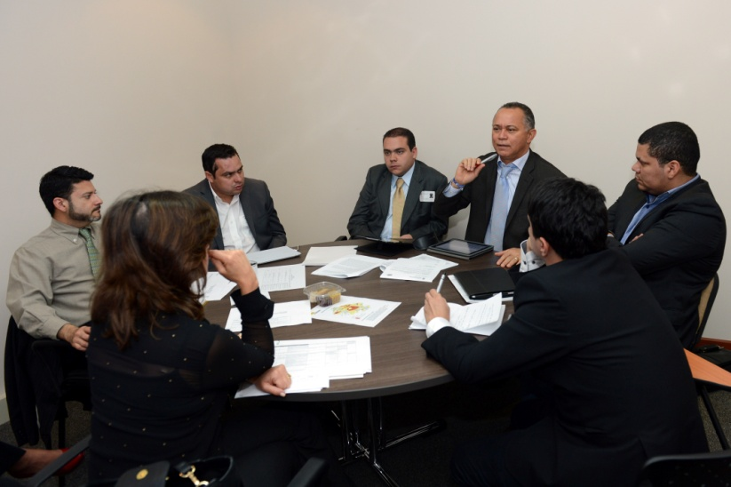
REFLEXIÓN
2. A continuación se presenta un listado de aprendizajes democráticos:
Respeto por la ley
Valoración de los intereses comunes
Legitimación de las diferencias
Equidad en la aplicación de la ley
Debate público de decisiones colectivas
Participación
Respeto por la privacidad personal
CAT

Slide 10
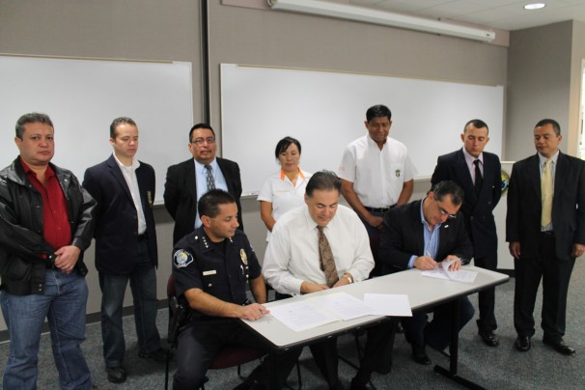
REFLEXIÓN
¿Cuáles nos parecen más importantes para ser alcanzados en nuestra escuela?
¿Quiénes deberían lograrlo: los alumnos, los adultos o ambos?
3. ¿Descubrimos nuevos problemas de relación o de comportamiento en la convivencia cotidiana de la escuela? ¿Cuáles serían?
4. ¿Qué comentarios puede compartirnos sobre la diferencia de los roles de los adultos y los alumnos en la convivencia escolar?
CAT

Slide 11
COMUNICACIÓN

Slide 12
La comunicación en la escuela
Construir un acuerdo de convivencia escolar supone abordar el desafío de establecer una verdadera comunicación entre todos:
directivos y docentes,
docentes y alumnos,
familias y escuela,
personal de apoyo educativo y personal docente, etc…
Esto no será una tarea fácil.
Ha preponderado una comunicación que es reflejo de la organización.
A una organización vertical correspondió una comunicación vertical. Esta comunicación tiene diversos rasgos:
Los interlocutores se ubican a “alturas diferentes”, se elevan informes, se bajan resoluciones.
El recorrido comunicacional es “radial”: los mensajes parten y vuelven a un único centro que es el emisor de mensajes.
Se acentúa la formalidad de la comunicación

Slide 13
Este paradigma puede ser válido y eficiente cuando su propósito es normativo.
PERO:
No hay comunicación transversal entre los actores educativos.
Dificultad para establecer una comunicación cooperativa.
No hay interacción entre los interlocutores, ni intercambio de significados.
No se dice lo que se piensa o siente, sino que se “cumple en informar”

Slide 14
Comunicación y relaciones de poder
Existe una micropolítica cotidiana: alianzas visibles u ocultas, permanentes o transitorias, acumulación o pérdida de poder.
Basil Bernstein propone diversas categorías:
La categoría de código | Enmarcamiento Comunicacional
Los mensajes pasan a formar parte de la identidad de las personas. Es la regla organizativa de la comunicación. Aislamiento: se dificultan los cambios y el crecimiento de la institución. | Uso de tiempo y espacio en la comunicación. La escuela envía el mensaje implícito de que hay poco tiempo para decir y para escuchar.

Slide 15
Categorías Basil Bernstein
Los propósitos comunicacionales | Las Paradojas
Guiada por propósitos o intereses y basada en argumentos, es necesario no querer imponer una posición. Al proponernos revisar nuestros AEC, establecemos una comunicación con el propósito de llegar a acuerdos sobre las normas escolares. Pacto es diferente a acuerdo. | Plantea dos o más demandas simultáneas imposibles de cumplir porque se excluyen entre sí. Las personas simulan aceptar la demanda del otro aunque esta respuesta no surja de una convicción interna y reservan sus verdaderos sentimientos y forma de pensar. No confundir el campo de las normas y el campo de los valores.

Slide 16
REFLEXIÓN
Anotar en binas que nos parece relevante, en que estamos de acuerdo y en desacuerdo con lo que se ha expresado.
Cuando hablemos con las familias o con los alumnos de nuestras normas de convivencia, ¿cuál de estas ideas le gustaría tomar como criterio orientador para establecer una buena comunicación?
CAT

Slide 17
Participación de todos los actores educativos

Slide 18
La calidad normativa de los AEC dependerá de manera especial de la calidad de la participación.
¿Quiénes son convocados a participar?
Incluir a todos los que serán afectados: alumnos, docentes, padres de familia, personal de apoyo (administrativos, asistentes de servicio, cocineras, etc.).
¿En qué consiste la participación?
Es “ser parte de algo", haber intervenido en su proceso de producción:
a) Estar informado sobre el proyecto, sobre su desarrollo y sobre el producto final
b) Expresar la propia opinión, haber sido reconocido como un interlocutor válido en el debate.
c) Poder elegir y decidir a través del voto.
d) Haber recibido un rol específico en el proyecto.

Slide 19
La clave actitudinal para lograr una buena calidad en la participación, está en la apertura que todos tengamos para “ser afectados” por la palabra del otro, hasta el punto de modificar nuestras decisiones previas.

Slide 20
Liderazgo

Slide 21
El modelo democrático de gestión de la convivencia está basado en la participación e inclusión de toda la comunidad educativa.
Estos principios que se concretan en el día a día de los centros educativos requieren de una autoridad que ejerza un liderazgo capaz de lograr:
Alta eficacia en los procesos de organización.
Alta eficacia en los procesos de participación.
Buena calidad en la mejora del clima relacional del centro.
Las escuelas requieren la conjunción de tres modalidades de liderazgo. Se trata de un liderazgo compartido de forma diferencial por todos los miembros de la comunidad educativa.

Slide 22
LIDERAZGO INSTITUCIONAL | Ofrecer un marco legal. Impulsar modelos democráticos de gestión de la convivencia en los centros educativos. Formar al profesorado. Evaluar y reconocer la mejora de convivencia en los centros.
LIDERAZGO DIRECTIVO | Dirigir la gestión de la convivencia en el centro. Crear las condiciones organizativas necesarias para desarrollar un modelo democrático. Evaluar y reconocer la mejora de la convivencia en el centro.
LIDERAZGO PEDAGÓGICO | Orientar sobre las posibilidades de un modelo democrático y las intervenciones más adecuadas en cada caso. Impulsar la creación de estructuras participativas entre los miembros de la comunidad educativa. Impulsar la autoformación dentro del centro. Ofrecer instrumentos de evaluación del trabajo realizado.

Slide 23
ESTRATEGIAS E INICIATIVAS

Slide 24
ESTRATEGIAS E INICIATIVAS
Son de reconocida eficacia, es necesario revisar los aspectos de cohesión y estabilidad de docentes y buena comunicación con las familias.
1. LA DISCIPLINA POSITIVA
Su objetivo es la autorregulación, para ello los alumnos deben participar en la elaboración de las normas y sus consecuencias,
para que comprendan, acepten y apoyen las normas del aula deben tener la oportunidad de participar activamente en su elaboración, en su revisión y seguimiento.
Cruz Pérez (1999) “…elaborar, mediante la participación democrática de los alumnos, un conjunto de normas y consecuencias que permitan el autogobierno del grupo-clase y la mejora del nivel de autonomía, cooperación y responsabilidad de los alumnos”.

Slide 25
DISCIPLINA PUNITIVA | DISCIPLINA POSITIVA
Regulación externa centrada en el refuerzo positivo o negativo. | Autorregulación
Normas Impuestas | Normas Consensuales
La autoridad deriva de la superioridad jerárquica del profesorado | La autoridad deriva del sistema
Castigo (refuerzo negativo) | Consecuencia educativa
El proceso de crear las normas y sus consecuencias en el aula implica las siguientes fases:
FASE 5: Seguimiento del funcionamiento de la normativa
FASE 1: Revisión de la normativa
FASE 2: Sensibilización y concienciación de la necesidad de una normativa en cualquier grupo u organización
FASE 4: Negociación y concenso de las normas
FASE 3: Propuesta de las normas de aula y sus consecuencias educativas

Slide 26
USO DEL TIEMPO

Slide 28
PUNTOS A REALIZAR
Escuchar el audio que se mandará al correo personal
Videos del Diplomado de Tutores de Formadores de Paz
Ver la Película “Las Sufragistas”

